Slide 1
SE669 자료구조 자료구조 개요

Slide 2
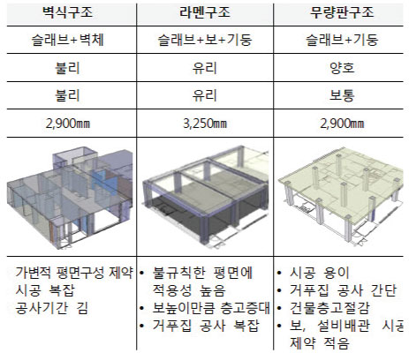
자료구조? 건물구조?
어떤 건물구조를 선택할까?
선택기준은?

Slide 3
자료구조(Data Structure)
자료구조: 일련의 동일한 타입의 데이터를 정돈하여 저장한 구성체
데이터를 정돈하는 목적: 프로그램에서 저장하는 데이터에 대해 탐색, 삽입, 삭제 등 연산을 효율적으로 수행하기 위해
자료구조를 설계할 때에는 데이터와 데이터에 관련된 연산들을 함께 고려해야 함
➔ 건물구조 설계와 비교해보자

Slide 4
자료구조의 기본 연산
자료구조는 자료들의 집합(Dynamic sets)
자료구조에 대한 기본 연산자
SEARCH (S, k)
INSERT (S, x)
DELETE (S, x)
MINIMUM (S)
MAXIMUM (S)
SUCCESSOR (S, x)
PREDECESSOR (S, x)
S: 집합,
k: 인덱스,
x: 개별 자료

Slide 5
4대 기본 자료구조
기본 자료 구조는 4개
배열
링크드 리스트
트리
해시

Slide 6
1. Array(배열)

Slide 7
Array(배열)
자료구조의 기본은 배열
배열에서 아래 연산은 어떻게 하는가?
SEARCH (S, k)
INSERT (S, x)
DELETE (S, x)
배열의 또 다른 형태
Stack(스택)
LIFO (last-in, first-out) policy
Queue(큐)
FIFO (first-in, first-out) policy

Slide 8
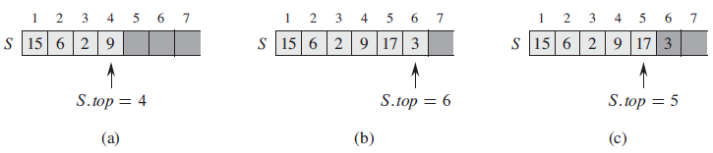
스택(Stack)
스택 연산자
PUSH : insert
POP : delete
stack S with 4 elements after call PUSH(S, 17) after call POP(S)
and PUSH (S, 3)

Slide 9
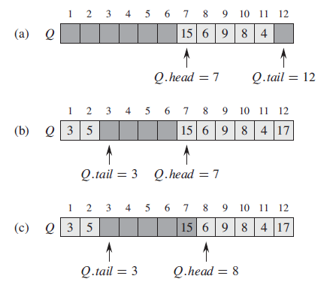
큐(Queue)
큐 연산자
ENQUEUE : insert
DEQUEUE : delete

Slide 10
배열의 장단점
장점은?
단점은?
어떤 자료구조의 평가는 어떻게?
➔ 3가지 기본 연산들이 얼마나 효율적인지를 보는 것
SEARCH (S, k)
INSERT (S, x)
DELETE (S, x)

Slide 11
2. Linked List

Slide 12
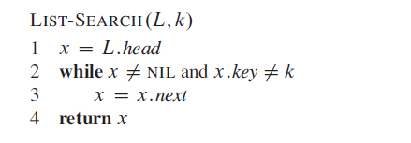

링크드 리스트(Linked List)
기본연산 1: search()

Slide 13
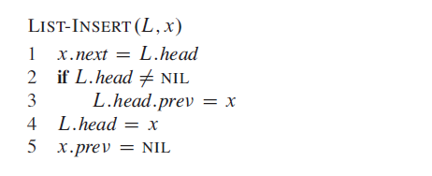
링크드 리스트 – cont.
기본연산 2: insert()

Slide 14
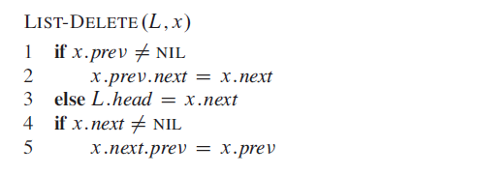
링크드 리스트 – cont.
기본연산 3: delete()

Slide 15
배열과 링크드 리스트 비교평가
3가지 기본 연산자 측면에서 본 배열의 장단점
가정: 원소(데이터)들은 정렬된 상태로 유지
search() ➔ O(lg n)
insert(), delete(): ➔ O(n)
3가지 기본 연산자 측면에서 본 링크드 리스트의 장단점
가정: 원소(데이터)들은 정렬된 상태로 유지
search() ➔ O(n)
insert(), delete(): ➔ O(1)

Slide 16
3. 트리

Slide 17
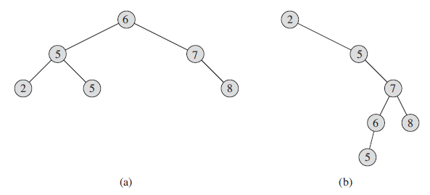
이진 트리 (Binary Search Trees)
이진 트리의 기본 요건:
key[leftSubtree(x)] ≤ key[x] ≤ key[rightSubtree(x)]
예:

Slide 18
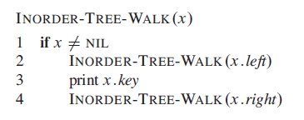
트리 탐색 (Tree Walk)
인오더 탐색(Inorder): print left, then root, then right
프리오더 탐색(Preorder): print root, then left, then right
포스트오더 탐색(Postorder): print left, then right, then root

Slide 19
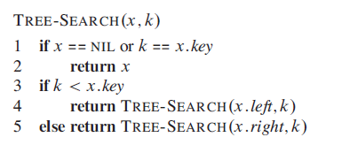
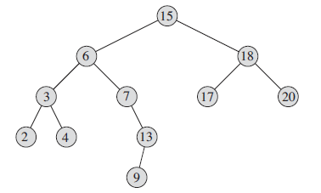
트리
기본연산 1: search()

Slide 20
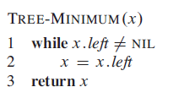
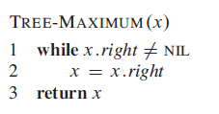
트리 – cont.
보조 연산: minimum(), maximum()

Slide 21
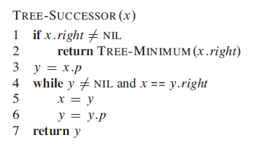
트리 – cont.
보조 연산: successor()
6의 다음은?
13의 다음은?

Slide 22
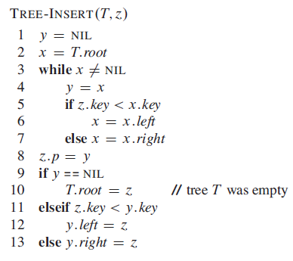
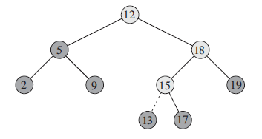
트리 – cont.
기본연산 2: search()
예: Insert 13

Slide 23
Discussion
어떤 자료구조가 더 좋은가? 판단 기준은?
➔ 빠른 검색이냐? 아니면 빈번한 추가/삭제가 우선이냐?

Slide 24
4. 해쉬 테이블

Slide 25
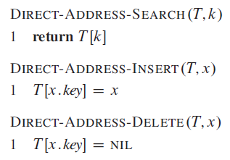
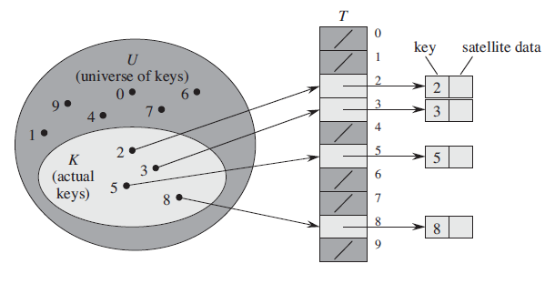
Direct-address tables (직접 주소 방식)
A direct-address table, T[0 .. m-1] ➔ 키 값이 곧 주소

Slide 26
Direct-address tables – cont.
Issues
If the universe U is large?

Slide 27

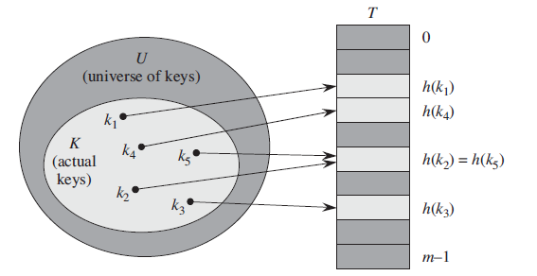
해쉬 테이블 (Hash tables)
With direct addressing, an element with key k is stored in slot k.
With hashing, the element is stored in slot h(k):
➔ hash function h는 key k로부터 슬롯 위치를 구하는 함수

Slide 28
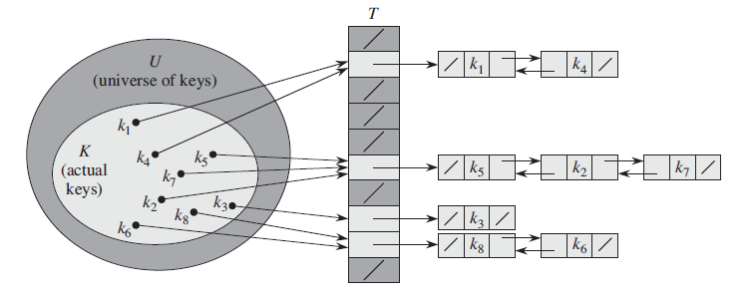
해쉬 테이블 (Hash tables) – cont.
해시 함수의 결과로 같은 슬롯이 나오면 링크드 리스트로

Slide 29

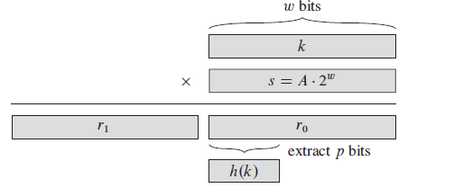
Hash functions (해쉬 함수)
Division method
In the division method for creating hash functions, a key k is mapped into one of m slots by taking the remainder of k divided by m
Multiplication method
Use the fractional part of kA, for some constant A

Slide 30
Discussion
각 자료구조를 3개 기본 함수들의 성능으로 평가해보자

Slide 31
질문

